Slide 1
Проект: Записная книжка
Выполнили:
Фролов Константин Морозов Константин Группа: АСУб-24-1

Slide 2
Идея проекта
Целью этого проекта является разработка оконного приложения для управления задачами с возможностью их добавления, редактирования, управления.
Целевая аудитория: студенты, школьники, офисные работники, преподаватели.

Slide 3
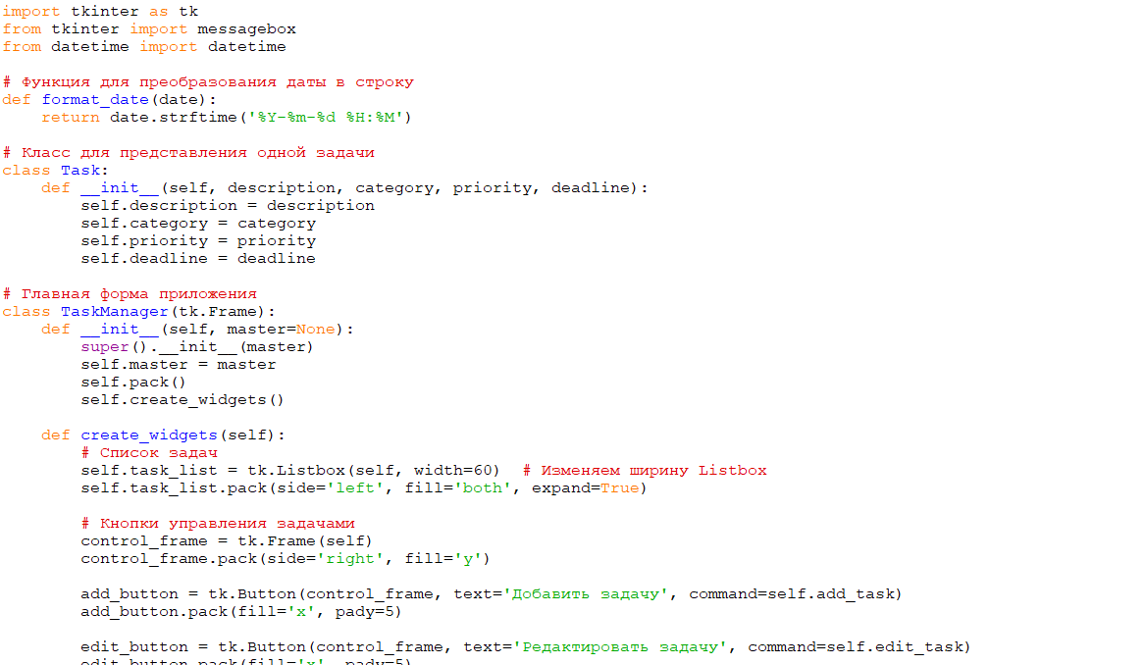
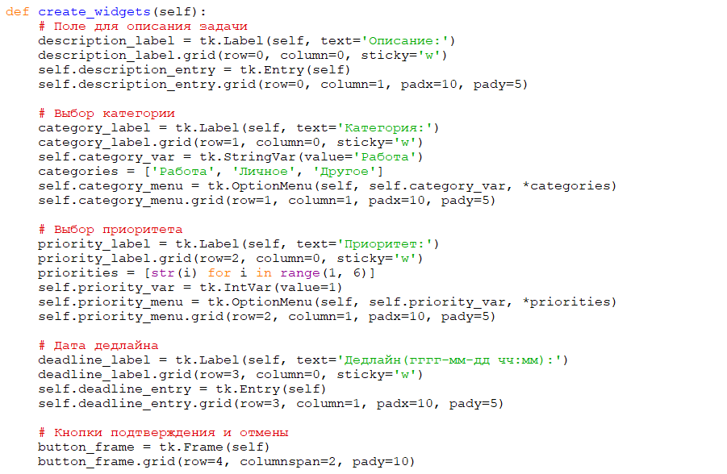
Реализация
Данное приложение написано с помощью языка программирования: Python

Slide 4
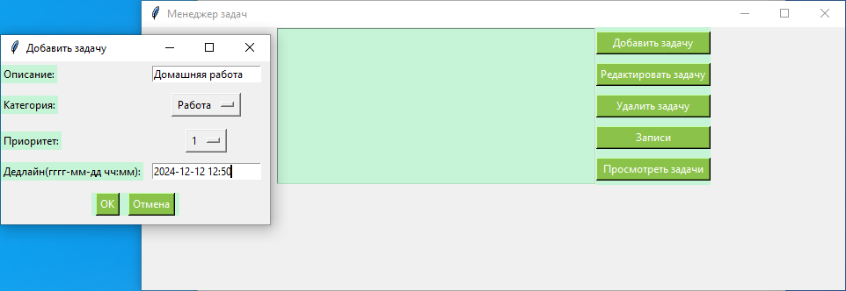
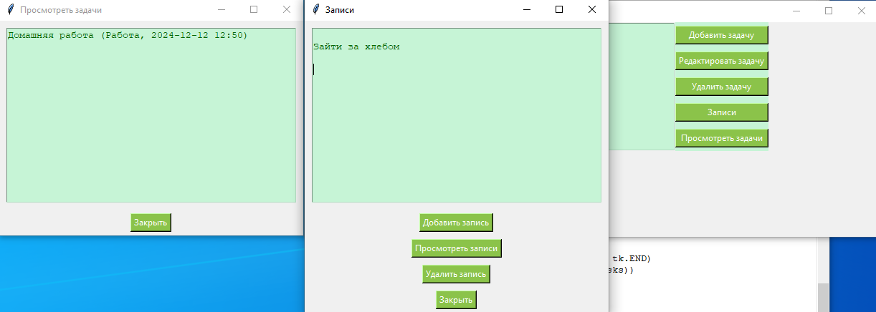

Slide 5
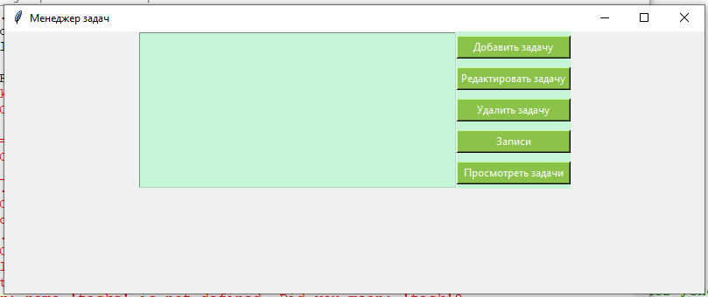
Продукт
Создание задач: создавайте и редактируйте задачи
Категории: работа/личное/другое
Приоритеты: от 1-5
Простой интерфейс: проще некуда
Записи: добавляйте и редактируйте записи

Slide 6
Заключение
"Записная книжка - это не только приложение, это ваш личный ассистент"
В заключение, мы хотим сказать, что наш проект по приложению записная книжка представляет собой уникальное решение для управления вашими записями и задачами. С помощью этого приложения, вы сможете всегда быть организованными и не пропустить важные события.

